Slide 1
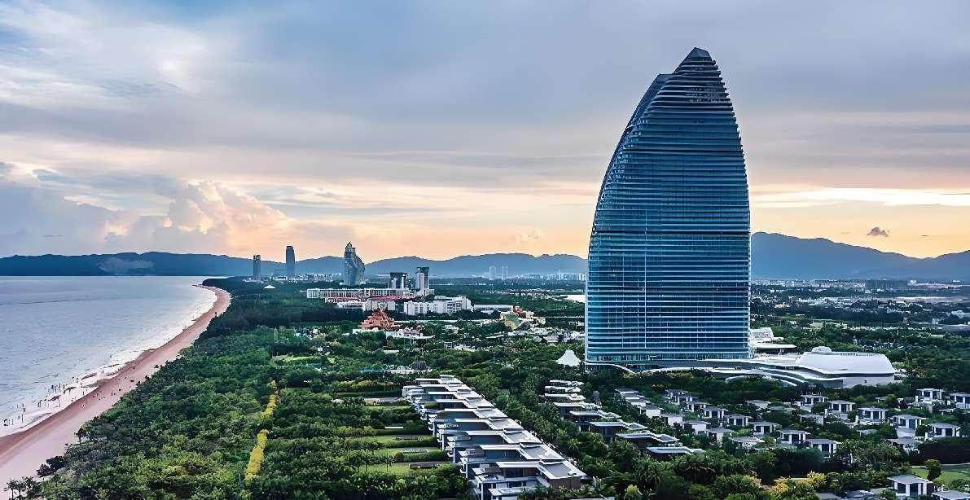
三亚亚特兰蒂斯 试驾场地
三亚亚特兰蒂斯试驾场地，位于海南省三亚市海棠湾海棠北路，距离三亚凤凰国际机场约60分钟车程，场地长210m 宽160m 总面积33000㎡ 水泥硬化地面。适合汽车试乘试驾、媒体测试拍摄等活动。

Slide 2
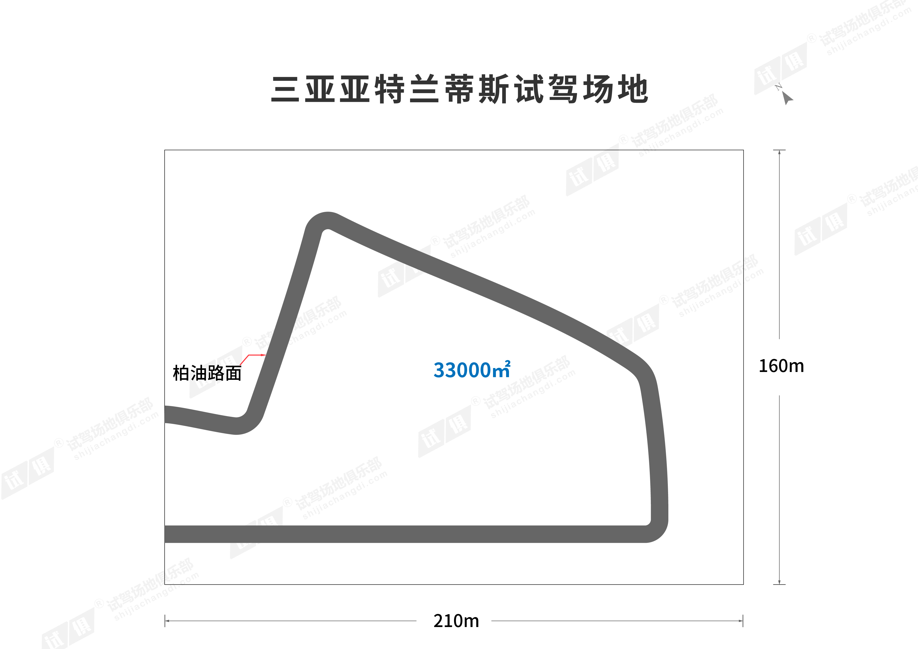
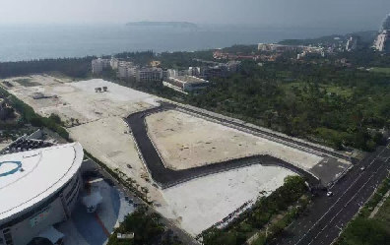
场地费用：8万/天
场地面积：长210米 宽160米 总面积33000平米 全封闭水泥路面
供电供水：380V/100kw 方便接水
配套设施：停车位 固定洗手间

Slide 3
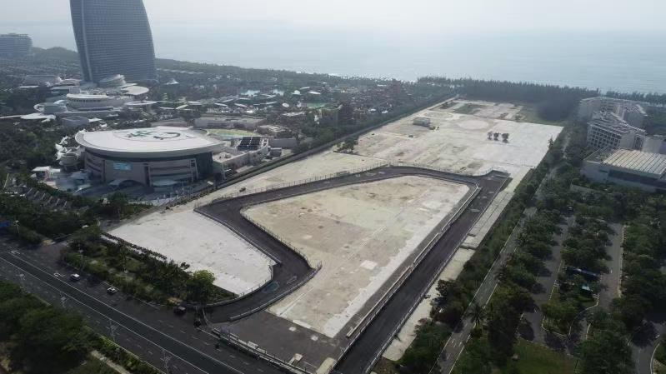
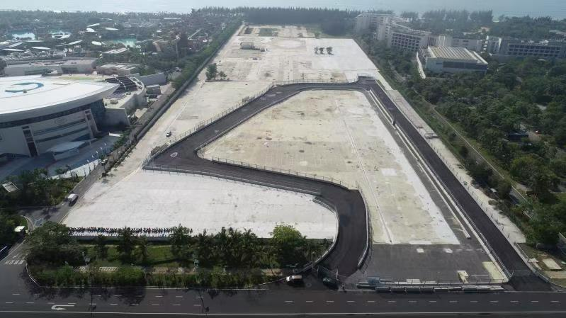
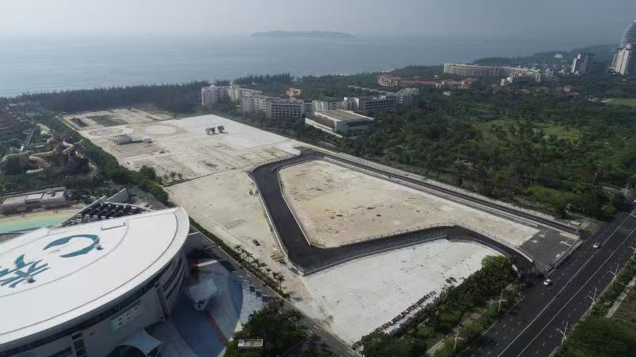
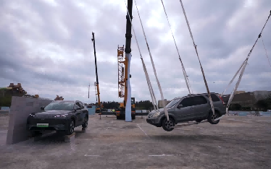
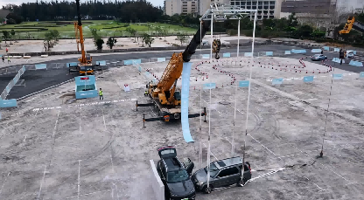
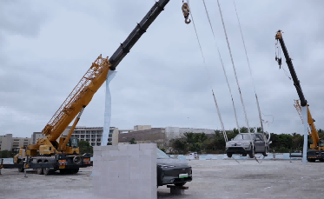
梅赛德斯奔驰 长轴E试驾活动
梅赛德斯奔驰 长轴E试驾活动
梅赛德斯奔驰 天地即征途 试驾活动
吉利银河E5安全体验营
吉利银河E5安全体验营
吉利银河E5安全体验营

